Slide 1
Универзитет у Београду – Хемијски факултет
Катедра за Aналитичку хемију
Oдабране области
аналитичке хемије

Slide 2
  Аналитичка хемија = научна дисциплина која
  развија и примењује методе, инструменте и
  стратегије ради добијања информација о саста-
  ву и природи материје у простору и времену
  (Одељење за аналитичку хемију Савеза европских
  Хемијских друштава, Division of Analytical Chemistry
  of the Federation of European Chemical Societies)
  тесно повезана са другим областима
  науке и технике

Slide 3
Развој аналитичке хемије почетком XX века био је условљен развојем физичке хемије, органске хемије и других сродних области
Касније се АХ развија као моћна и независна дисциплина

Slide 4
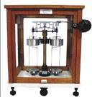
Атомска грађа материје
Откриће елемената
Развој масене спектрометрије
откриће изотопа
Откриће радиоактивности

Slide 5
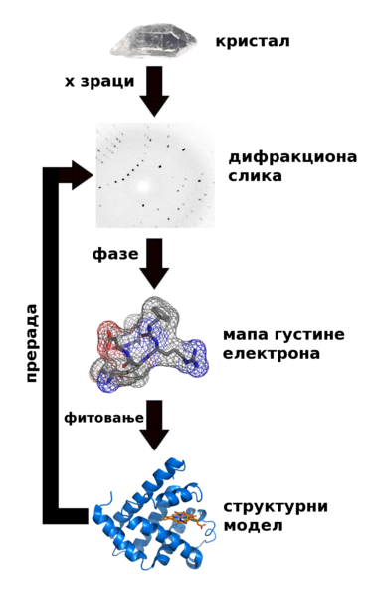
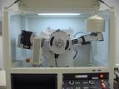

Катодна цев
Дифракција
X (икс) зрака

Slide 6
Хроматографија
Атомска апсорпциона спектрометрија
Примена координационе хемије у АХ
Усавршавање тзв. класичних аналитичких
поступака и њихова примена
Развој поларографије, спектрофотометрије
Број захтева за хемијским анализама
експоненцијално расте

Slide 7
Средина ХХ века:
интензиван развој хроматографских метода
електроаналитичка хемија
кинетичке методе
Друга половина ХХ века:
јонска хроматографија
проточна инјекциона анализа
индукционо спрегнута плазма

Slide 8
Хемометрија
Микрокомпјутери у лабораторији
Биоаналитичка хемија
Сензори (биосензори)
Минијатуризација и инструментација

Slide 9
Анализе ван традиционалних лабораторија
Компјутерски контролисани уређаји
Анализа сложених узорака
Комбиноване методе

Slide 10
Главни правци развоја:
снижавање граница детекције
смањивање масе узорка
скраћивање времена трајања анализе
минијатуризација инструмената
употреба нетоксичних реагенаса
Семимикро-, микро-,
нано-, пико- аналитичка хемија

Slide 11
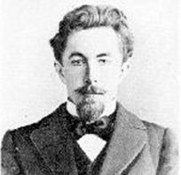
ХРОМАТОГРАФИЈА
физичко-хемијска метода одвајања
заснована на расподели супстанци
између две фазе од којих је једна
непокретна (стационарна), а друга
покретна (мобилна фаза)
Михаил Цвет
(1872 – 1919)

Slide 12
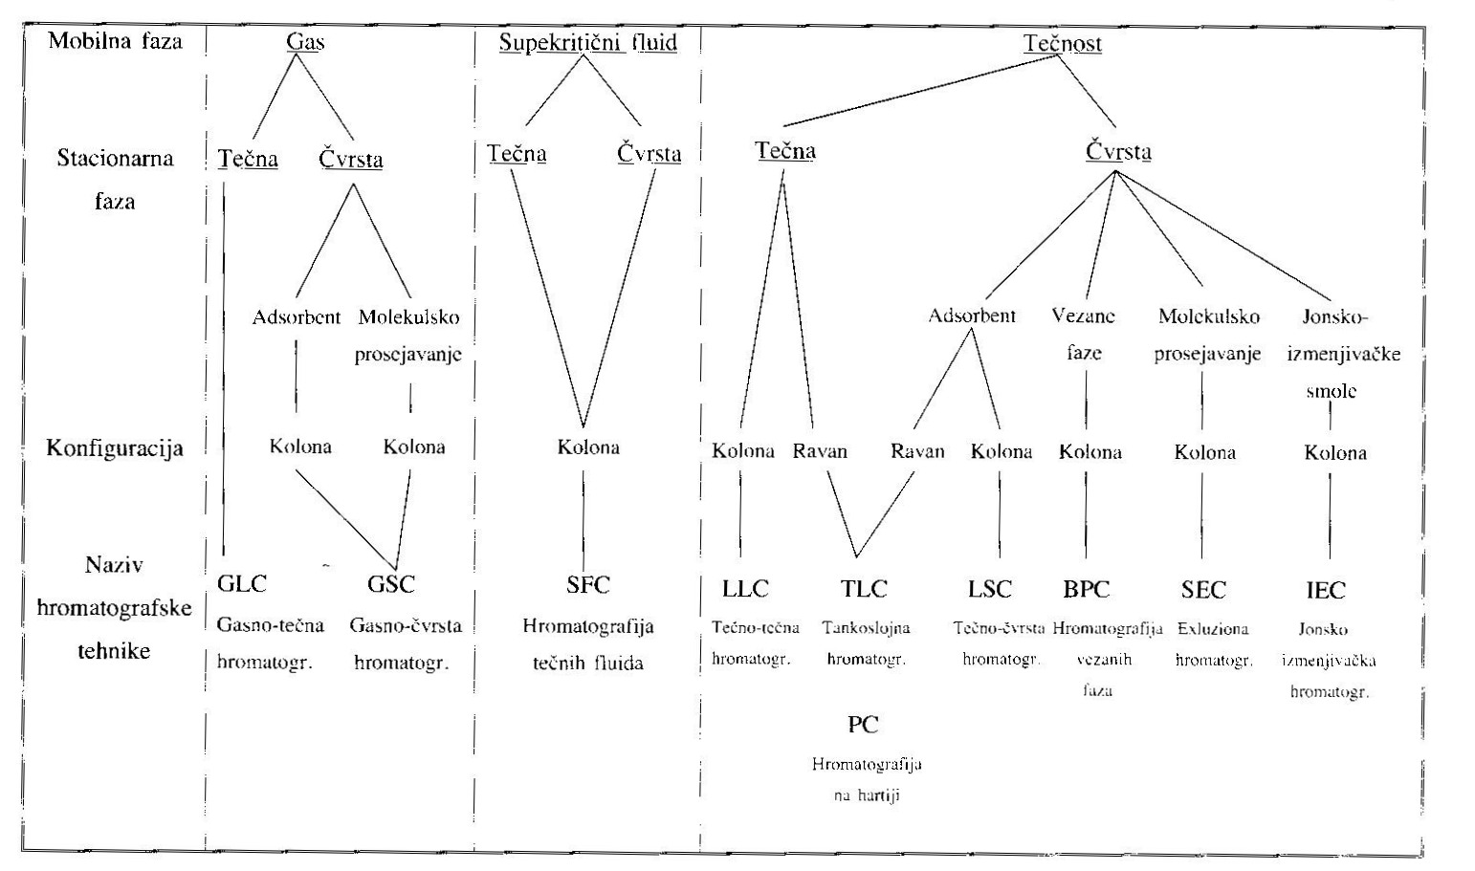

Slide 13
Век хроматографије:
1903. М. Цвет, О новој врсти адсорпционог феномена
и његовој примени у биохемијској анализи
1940е интензиван развој танкослојне хроматографије
1950е хроматографија у колони, подеона хром.,
гасна хроматографија, течна хроматографија
1960е Високо-ефикасна течна хроматографија (HPLC)
1970е Јонска хроматографија

Slide 14
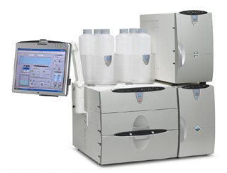
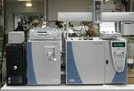
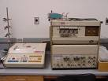
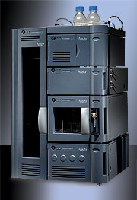
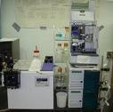
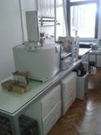

... GC-MS, LC-MS, UPLC, nano-UPLC ...
GC-MS
GC
IC
HPLC-MS
HPLC
UPLC
EA/LC-IRMS

Slide 15

ХЕМОМЕТРИЈА
~ 1960: компјутеризација инструменталних метода
 тзв. “експлозија података” у АХ
 хемометрија (примена статистичких
метода на хемијске податке)
1972: уведен назив (Wold и Kowalski)
1974: интернационално хемометријско друштво
1975: опис научне дисциплине

Slide 16
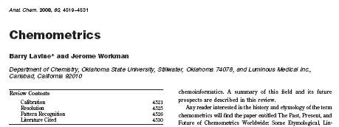

Серија конференција; Журнали ...
Journal of Chemical Information and Computer Sciences,
Analytical Chemistry,
Chemometrics and Intelligent Laboratory Systems,
Journal of Chemometrics, …

Slide 17
Хемометрија је хемијска дисциплина која користи
математику, статистику и формалну логику ради
планирања или одабира оптималних експеримен-
талних поступака, обезбеђивања максимума ре-
левантних хемијских информација анализом хе-
мијских података и добијања знања о хемијским
системима.
Д. Л. Масарт

Slide 18
Аналитичка хемија у Србији
Први хемијски стручни рад:
Минерална вода у Црниљеву и ваљевском
окружју, Подунавка, Бр. 41, 9. октобар 1843.
Стручни послови у хемијским лабораторијама:
Државна хемијска лабораторија (Београд, 1882)
Општинска хемијска лабораторија (1890)
Царинска лабораторија

Slide 19
Прва хемијска анализа минералне воде 1837.
Анализе минералних и обичних пијаћих вода
(“Хемијско испитивање минералних вода у
Краљевини Србији”)
Анализе борских руда (рудничка лабораторија
у Глоговици): садржај бакра, сумпора, сребра и
злата; прва хемијска лабораторија у Бору 1905.

Slide 20
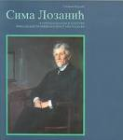
Анализе минералних и пијаћих
вода, развој аналитичких метода,
анализе: јаловине у живином ру-
днику на Авали, сокобањског и
јеличког метеорита, угља, авал-
ских цинабарита;
Први уџбеник: “Упутство за ква-
литативне хемиске анализе не-
органских тела”, 1873.
Сима Лозанић (1847-1935)
Хемичар, научник, професор,
председник Академије наука,
ректор Велике школе и први
ректор Београдског универи-
тета, министар привреде и и-
ностраних дела, дипломата

Slide 21
Развој аналитичке хемије у Србији:
Универзитет у Београду
(ПМФ, ХИ  Хемијски факултет, Факултет за
физичку хемију, ТМФ, Фармацеутски, РГФ,
Пољопривредни, Медицински, Ветеринарски)
Универзитети у Новом Саду (1960), Бору (1961),
Нишу (1967), Приштини (1970), Крагујевцу (1972)

Slide 22
Научно-истраживачки институти (ИХТМ, ИОФХ,
Институт за нуклеарна истраживања Винча,
Институт за технологију нуклеарних и других
минералних сировина, Институт за хигијену и
технологију меса, Институт за бакар РТБ Бор
и многи други)
Развијају се све области аналитичке хемије

Slide 23
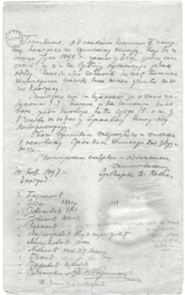
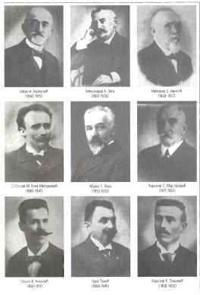

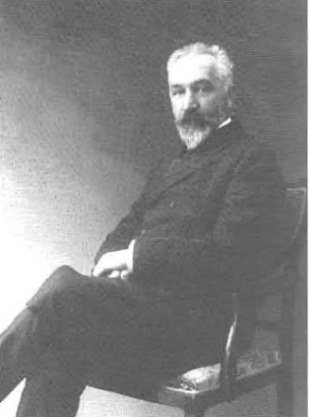
Марко Леко (1853-1932)

Slide 24
Век СХД-а (1897-1997)
Основано у Београду (27. новембра)
Донет Статут, конституисано Председништво
Прекид рада до 1922.
Прослава 25. годишњице Друштва
1927 Основано Хемијско друштво Краљевине СХС
(Београдска и Загребачка секција)
1930 Гласник хемијског друштва Краљевине Југославије
1941 Прекид рада до 1945.

Slide 25
Наставак рада под именом Српско хемијско друштво
Рад по секцијама; Гласник хемијског друштва Београд
1. Саветовање хемичара Србије; покренуто издавање
часописа Хемијски преглед
... Подружнице, секције, саветовања
23-26. јануара 9. Саветовање са Симпозијумом о
аналитичкој хемији; Секција за аналитичку хемију
... Подружнице, секције, саветовања, симпозијуми
1982 24. Саветовање; 3. Југословенски симпозијум о АХ

Slide 26
НОВИ ИЗАЗОВИ
Прослава 100. годишњице СХД
али и ЗЕЛЕНА ХЕМИЈА, Први међународни симпозијум
1991 термин “зелена хемија” П. Анастас, Америчка
агенција за заштиту животне средине
1995 установљена годишња награда за достигнућа
у примени зелене хемије
1996 Основана Зелена хемија у оквиру IUPAC
1997 Основан Институт Зелене хемије

Slide 27

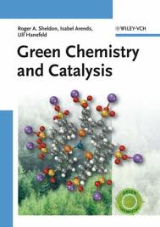
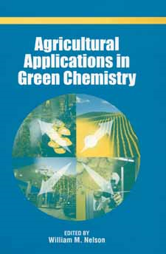
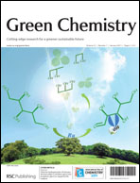
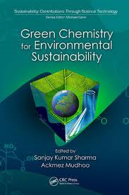
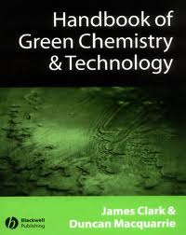
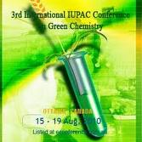

Журнали, конференције,...

Slide 28
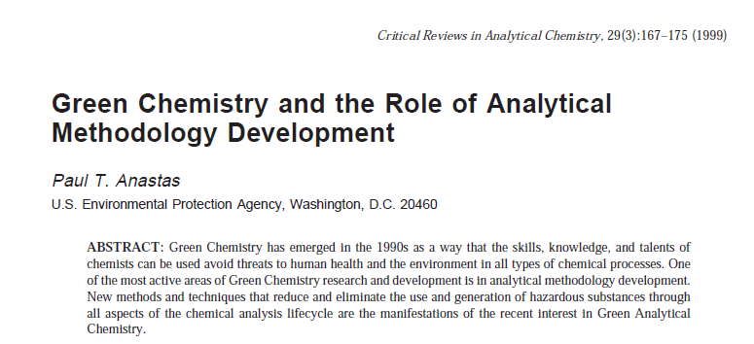
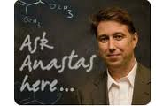
Зелена хемија – примена хемијских техника и
методологија које смањују или елиминишу упо-
требу или стварање сировина, производа, нус-
производа, растварача, реагенаса, итд. који су
опасни по људско здравље или животну околину

Slide 29
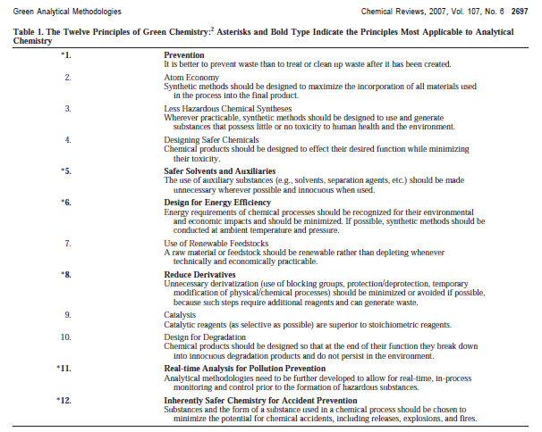
12 принципа зелене
хемије – оквир за де-
ловање научника и
инжењера при дизајни-
рању нових материјала,
производа, процеса и
система.

Slide 30



ЗЕЛЕНА АНАЛИТИЧКА ХЕМИЈА
Дизајнирање метода које смањују или елиминишу
употребу опасних супстанци:
превенција хемијског отпада
безбеднији растварачи и помоћне супстанце
енергетска ефикасност
смањење или избегавање дериватизације
контрола процеса ради спречавања загађења
спречавање хемијских незгода (пожар, експлозија)

Slide 31

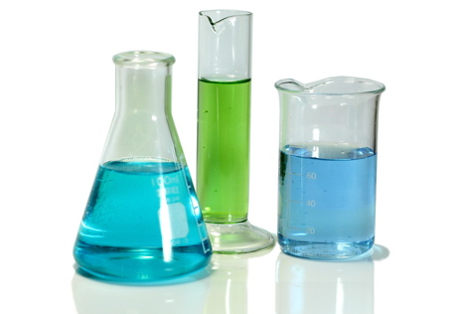
Компромис:
смањити опасност од производа и процеса
који су од есенцијалног значаја за светску
економију и одржати висок квалитет живота
који нам хемија обезбеђује

Slide 32
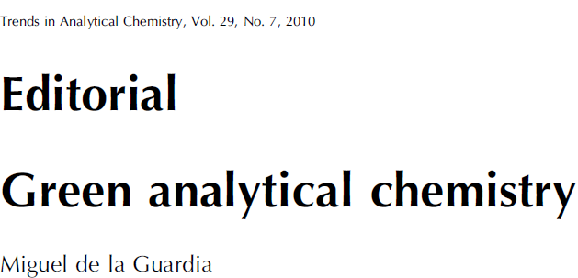
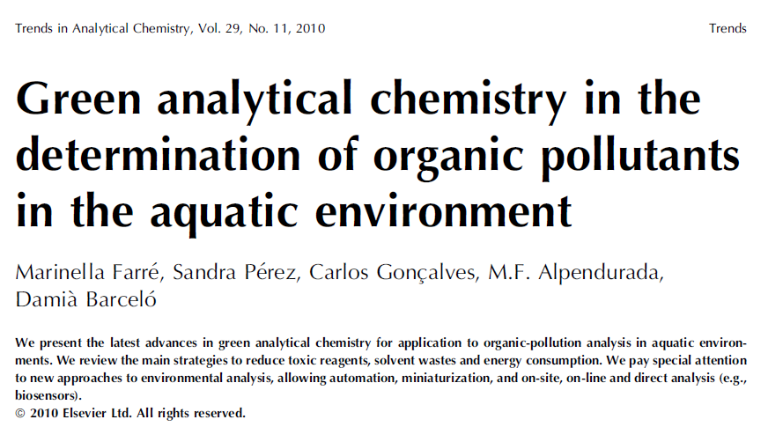
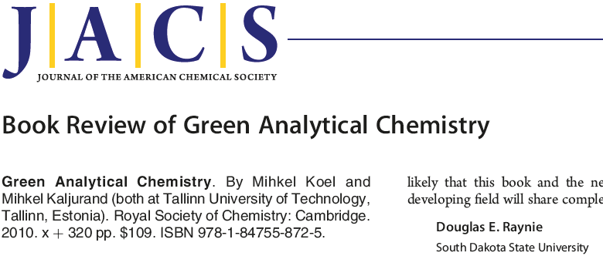
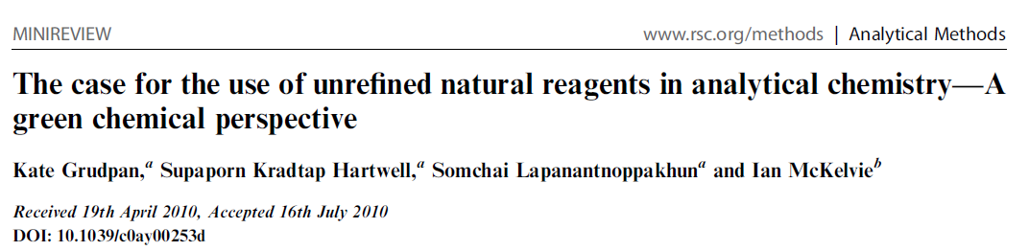

Slide 33

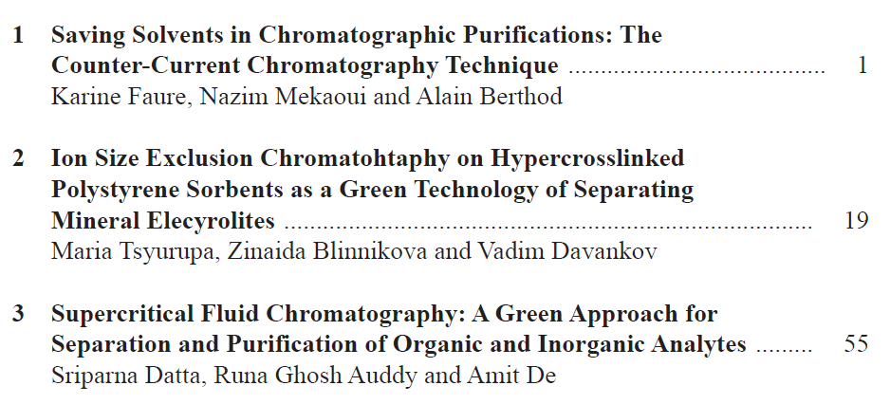
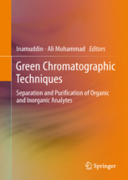
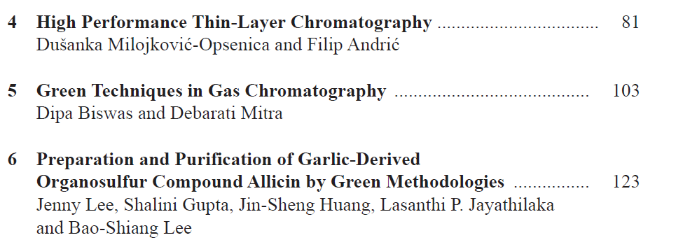
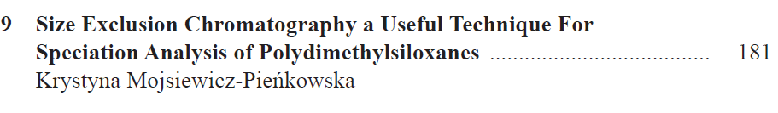
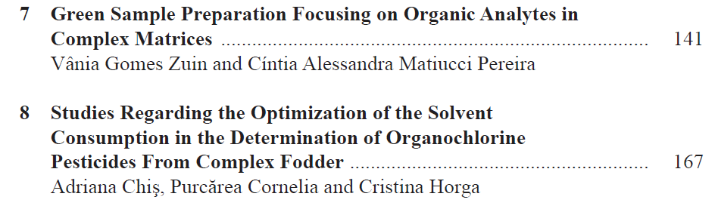
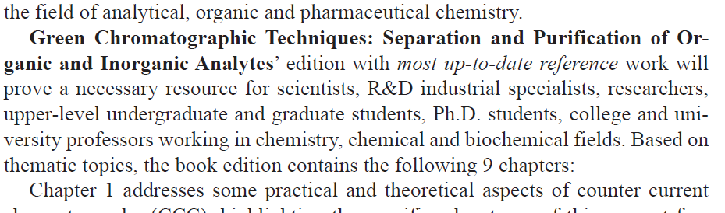

Slide 34
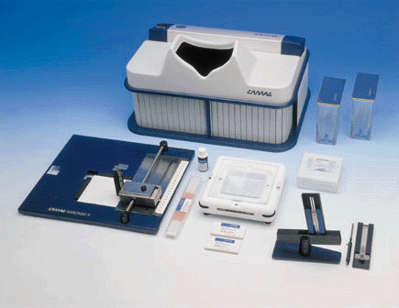
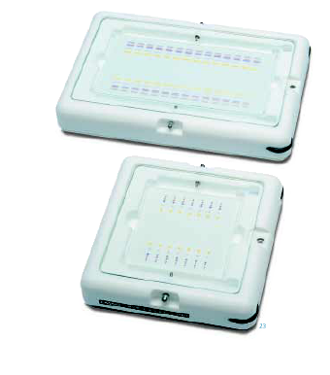
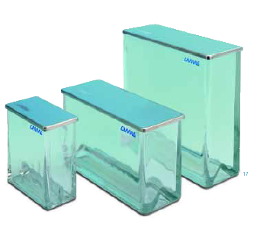

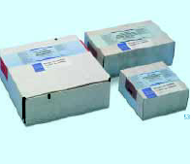
Високоефикасна танкослојна хроматографија

Slide 35
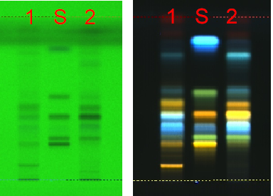
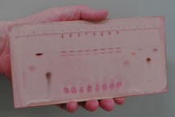
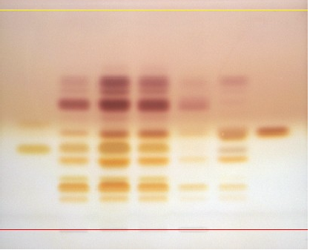
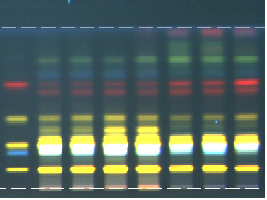
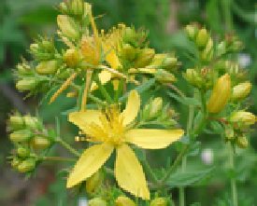
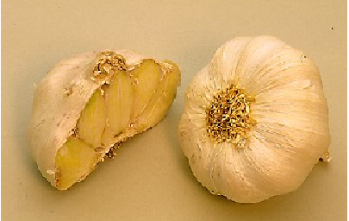

Високоефикасна танкослојна хроматографија

Slide 36
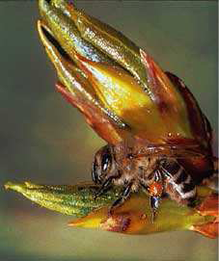
Високоефикасна танкослојна хроматографија
NH₂ HPTLC / toluen : etil-acetat : mravlja kiselina, 6:5:1, v/v/v
0.5% methanolic solution of 2-aminoethyl diphenylborinate and 2% polyethylene glycol 2000

Slide 37


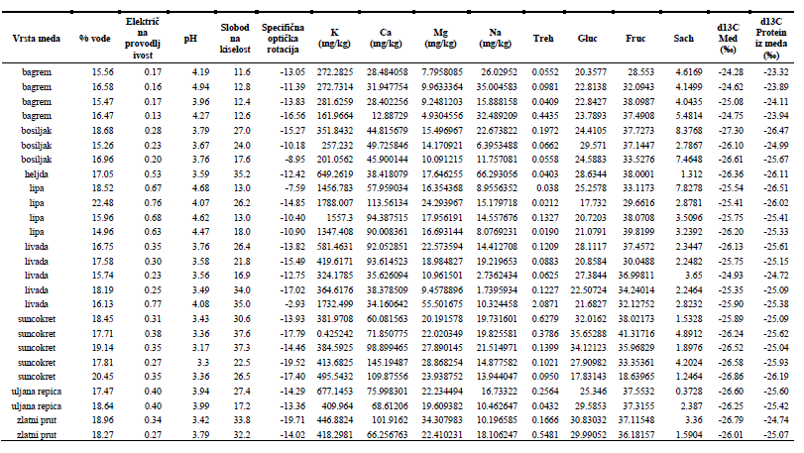
ХЕМИЈА ХРАНЕ: МЕД ПОД ЛУПОМ ХЕМИЧАРА
Резултати

Slide 38
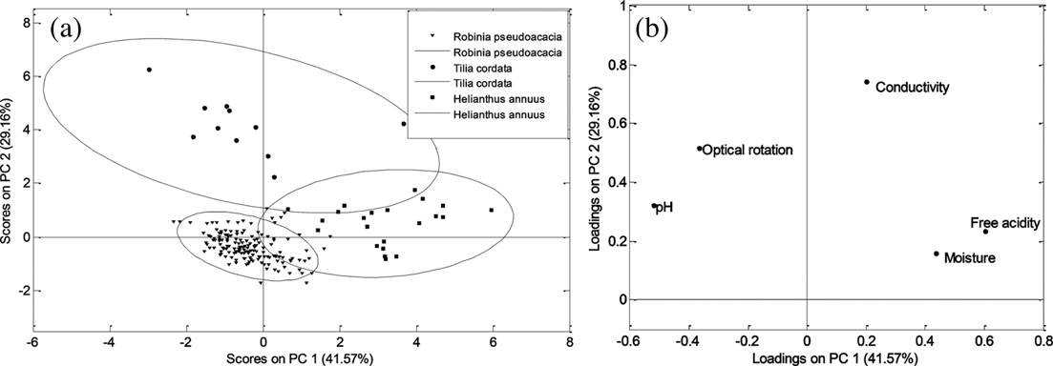

ХЕМИЈА ХРАНЕ: МЕД ПОД ЛУПОМ ХЕМИЧАРА
Резултати
Липов мед
сунцокретов
багремов

